Slide 1
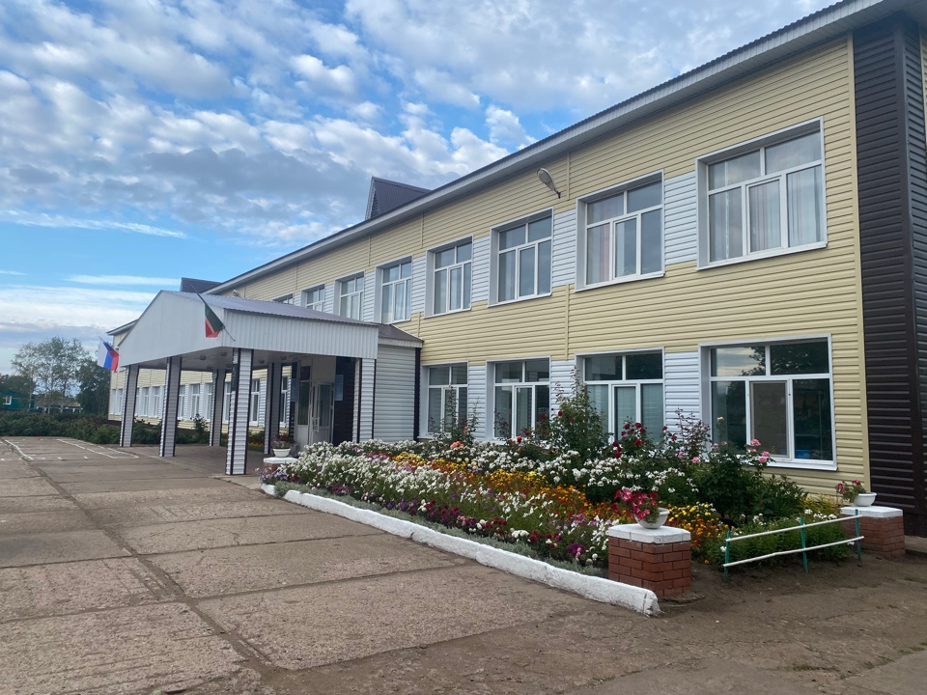
Татар Суыксуы урта гомуми белем бирү мәктәбе

Slide 2
Мәктәп тарихы
Революциягә кадәр Татар Суксуы авылында мәктәп булмаган, балаларны Тәлдәев Хөснимәрдән йортында, мәдрәсәдә укытканнар. Революциядән соң мәктәп ачыла. 1926-28 нче елларда 2 комплектлы итеп яңа бина төзелә. Беренче директор- Алиев Кәрәм.
1932 нче елда мәктәпкә заманча проект белән яңа бина төзелә һәм шул бинада җидееллык мәктәп ачыла. 1936 елдан мәктәп урта мәктәп статусын ала. Ләкин, Ватан сугышына авылның ир-егетләре белән бергә мәктәп укытучыларының да китүе нәтиҗәсендә, 1943 нче елдан мәктәп кабат җидееллык кына булып кала.
1966/67 нче уку елыннан мәктәп кабат, икенче тапкыр урта мәктәп статусын ала.
1979/80 нче уку елының 26 ноябреннән уку типовой проект белән төзелгән яңа бинада башлана.

Slide 3
Татар Суксуы мәктәбендә директор вазифасын башкаручылар
1 Алиев К. 1926-1929 еллар
2 Гобәйдуллин Р. 1929-1932 еллар
3 Мурашов Г. 1932-1936 еллар
4 Мәҗитов Д. 1936-1941 еллар
5 Галимов А. 1941-1943 еллар
6 Арсланов М. 1943-1952 еллар
7 Гаязов Ягъфәр Гаяз улы (1952-1965).
8 Латыйпов Зәгърәф Салих улы (1966- 1970)
9 Абуяров Сәрвәр Нури улы (1970-1980)
10. Галявов Рафаэль Галәуф 1980-1987 нче еллар
11.Сальников Лев Николаевич 1987-1991 нче еллар
12.Галимов Фәһим Галим улы 1991-1995 нче еллар
13.Салихов Зилус Шәрип улы 1995-1999 нчы еллар
14. Хаҗиев Алмаз Сәяф улы 1999-2004 нче еллар
15. Салихов Зилус Шәрипович 2004-2010 нчы еллар
16. Латыйпова Зөлфирә Хикмәтелгаян кызы 2010-2018
17.Газизов Фидан Фирдәвис улы 2018 елдан эшли

Slide 4
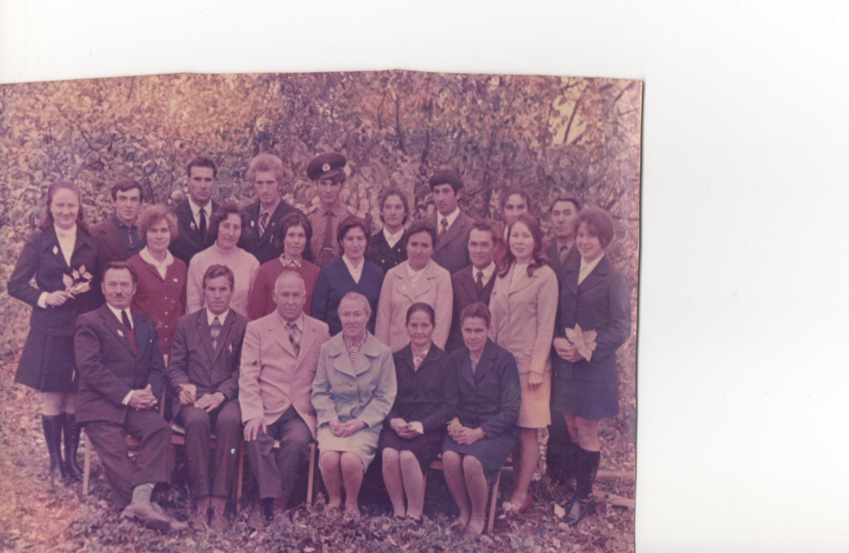
1970-1980 еллар
Урта мәктәпкә якын –тирә авыллардан да укучылар килеп укый башлый. Шул укучыларга яшәү өчен шартлар тудыру максатыннан, авылның иске клубы, колхоз идарәсе, партко һәм авыл советы зданиеләре интернатлар итеп үзгәртелә. Урта белеме булмаган яшьләрне һәм авыл хуҗалыгында эшләүче белгечләрне кичке урта мәктәп укуына тарта. Урта мәктәпнең яңа зданиесе салынып бетә.

Slide 5
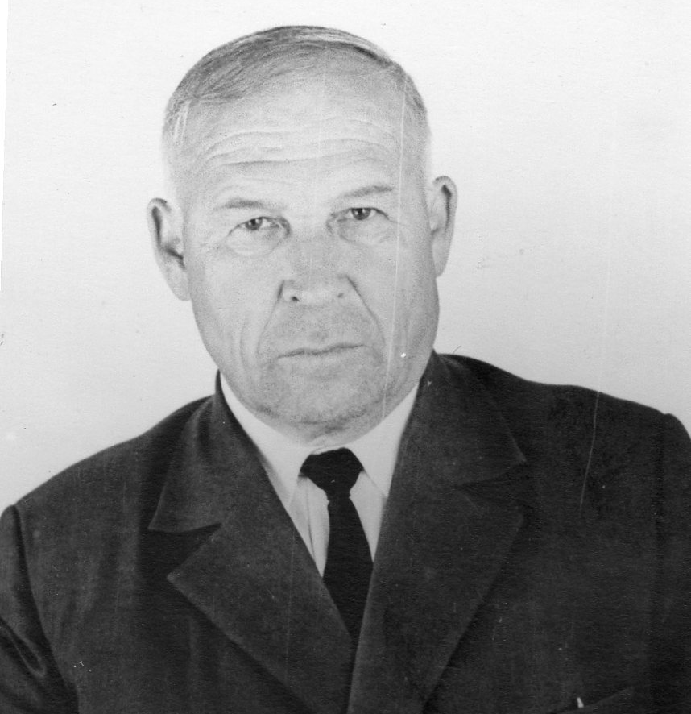
Абуяров Сәрвәр Нуриевич Татар Суксуы урта мәктәбендә 69-70 нче елларда эшли башлый. Тарих һәм җәмгыять белеме дәресләрен укытты. Үз фәнен яхшы белүче , киң эрудицияле педагог иде. Эшли башлау белән иске мәктәп ихатасында мастерской һәм ашханә төзетә. Мастерскойда укучылар балта, тырма һәм чүкеч саплары кебек эш кораллары ясый.
Мәктәптә аңа кадәр балаларны ашату булмый. Ашханә төзетеп укучыларны кайнар аш белән тукландыручы - Сәрвәр Нуриевич була. Ул вакытта уку 3 сменалы иде. Башлангыч класс укучылары иртәнге якта, ә югары класс укучылары кичке якта укыйлар. Кичләрен уку кичке мәктәптә укып эшләүчеләр өчен оештырыла. Сәрвәр Нуриевич үзе дә еш кына ачык дәресләр бирә һәм шул ук вакытта укытучыларның да дәресләренә керә. Мәсәлән, төрле укытучы керә торган өлкән класс укучылары янында аның 6 сәгать рәттән дәрес тыңлап, производство киңәшмәсендә анализ ясаган вакытлары хәтердә калган. Ул үзенең көчле лектор, пропагандист сыйфат ларына ия булуы белән аерылып тора, лекцияләр белән авылларда еш чыгыш ясый. Ул чакларда телевидение юк, шунлыктан халык шул чыгышлардан илдәге хәлләр белән таныша. Укытучыларга карата гадел һәм таләпчән булуы, аларны кирәк чакларда яклый белүе укытучыларның авторитетын күтәрергә ярдәм итә иде. Иптәш Абуяровның тормыш иптәше Нәсимә апа һәм аларның 2 кызлары да укытучылар иде. Бу чорда мәктәпнең завучлары булып Агъләмов Илфак һәм Фаррахова Кәнҗимәләр эшләде. Ул чорның укучылары арасында танылган шәхесләр – Муратов Фәнүс Муллагали улы – терапевт (Казанда), Салихов Илдар Шәрип улы – физик (Алабугада), педагогия фәннәре кандидаты, Хафизова Афродита Хатыйп кызы –
Стоматолог (Чистайда), Яңа Кормаштан Кашбразыев Юныс Абрар улы – инженер (Мәскәү өлкәсендә) һәм башка бик күпләр.
Муратов Өлфәт, пенсиядәге укытучы

Slide 6
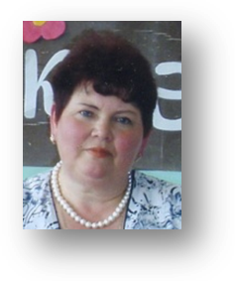
Мәктәп тарихыннан...
Минем педагогик стажым – 35 ел. Тат.Суксу урта мәктәбендә эшләвемә 32 ел.Үземнең хезмәт юлымда 9 директор белән эшләргә туры килде. Беренче хезмәт биографиямне башлап җибәргәндә Мөниров Фирдәвис Габдрахман улының олы ярдәмен тойдым. Ә инде Тат.Суксу урта мәктәбендә эшли башлаган елларда директор Абуяров Сәрвәр Нуриевич –гадел, тынгы-сыз җитәкче буларак, безне - яшь укытучыларны чын-чынлап эшкә өйрәтте. Үз эшеңә җаваплы карарга, балаларны хезмәткә, төгәллеккә, тәртипкә өйрәтергә кирәклегенә без нәкъ шушы чорда өйрәндек. Ул вакытта мәктәп-тә укытучылар коллективы зур, балалар саны күп иде. Шуңа да карамастан, педагогик эшчәнлек югары бәяләнде. Минем, укытучы буларак, Абуяров Сәрвәр Нуриевичка хөрмәтем зур.
Мансурова Флёра, башлангыч класслар укытучысы

Slide 7
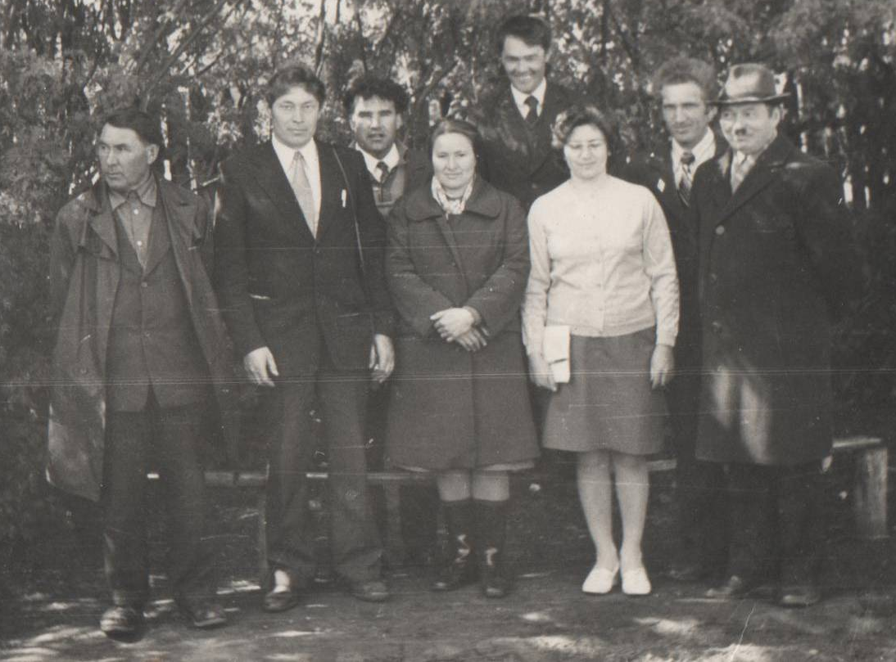
Фотоларда -яшьлек еллары,
фотоларда -хезмәт юллары...
Сәрвәр Нуриевичның хезмәттәшләре җәйге каникулга китәр алдыннан

Slide 8
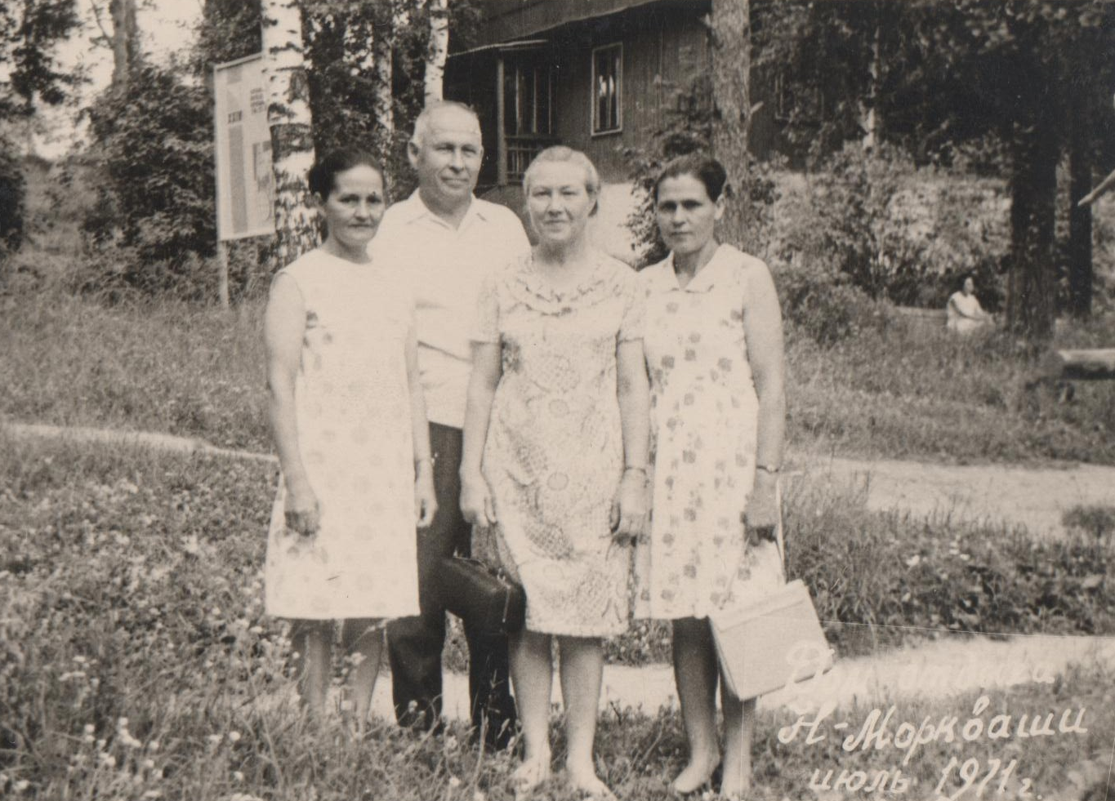
"Гомерләр үтә икән ул,
үтә дә китә икән..."
Сәрвәр Нуриевич хезмәттәшләре өчен җитәкче генә түгел, күңелле итеп ял да оештыручы.

Slide 9
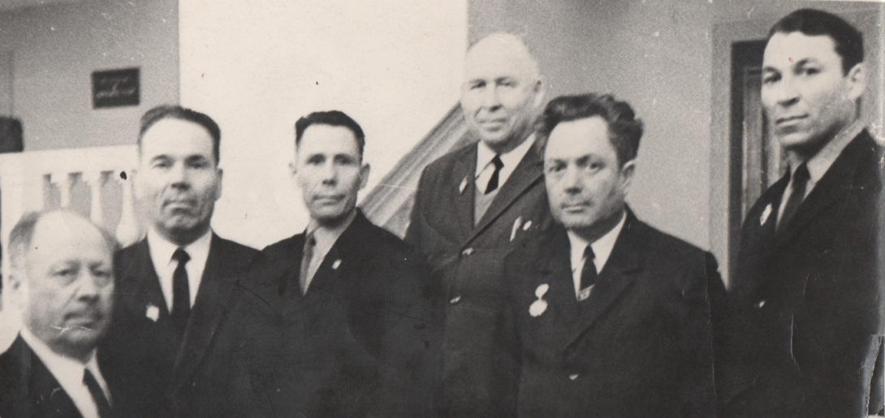
Ил бәясе ирләр
Тәкъдирнең яхшысы да, яманы да аллаһтан –мин моңа ышанам. Шулай да Казан Дәүләт педагогия Институтын бетереп Актаныш РОНОсына мөрәҗә-гать иткәч, Әхсән Шакирович (фотода –уңнан икенче): ”Тат.Суксуга географ кирәк, директоры-Сәрвәр Нуриевич Абуяров (уңнан өченче), бик әйбәт кеше” диде. Шаулап-гөрләп торган Казаннан Көләгеш сазлыгына килеп эләгү бик үк сөендермәде. Ә инде эшли башлагач, бу як кешеләрен, табигатен үз итеп инде картлыгымны каршылыйм. Сәрвәр Нуриевич үтә дә таләпчән, оста җитәкче иде. Яшьләргә бер-нинди дә ташламалар бирү булмады. Ике смена укытабыз, политукулар үткәрәбез, үзешчән сәнгатьтә катнашабыз. Яңа мәктәп төзелеп бетеп анда күчкәч, директор булып Рафаэль Галявович Галявов (уңнан беренче) килде. Киң эрудицияле, сабыр, тактлы кеше ул Рафаэль абый. Ул эшләгән елларны без “либерализация” еллары дип әйтә идек. Бер елны “Диләфрүзгә дүрт кияү”
дигән спектакль белән 19 авылда, Уфада, Казанда чыгыш ясадык, радиога да яздырдылар.
Мирза Марданович Хөснимарданов (сулдан өченче) – минем укытучым, Актаныш урта мәктәбе директоры. 1980 нче елны 9ынчы класста СССРның экономик географиясеннән “СССРның авыл хуҗалыгы”дигән темага ачык дәрес бирдем. Ачык дәрестә Актаныш районының авыл хуҗалыгы белгечләре 17кеше катнашты, араларыннан берсен генә–Мирза Мардановичны гына белә идем.Ул миңа зур рәхмәт әйтте, уңышлар теләде. Үземнең эш дәверендә бик күп ачык дәресләр бирергә туры килде, әмма үзеңнең остазың алдында имтихан тоту-иң дулкынландыргычы. Менә шундый ил бәясе ирләр миңа эшемдә терәк булдылар, аларның хәер-фатихасы, Аллаһның ярдәме белән 60 яшемә кадәр хезмәтемне булдыралганча сезгә – БАЛАЛАРГА багышладым.
Әюпова Гөлнур Батырхан кызы, пенсиядәге укытучы.

Slide 10
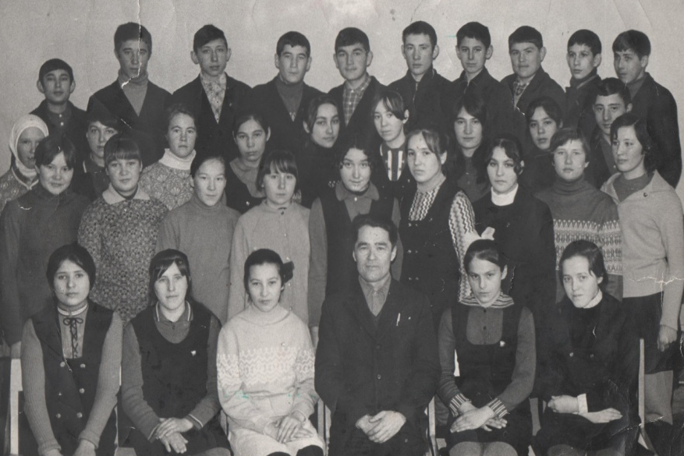
Фотога карап уйлану...
Каршымда Сәрвәр Нуриевич җитәкчелек иткән чорда төшелгән укытучыларымның фотосы. Алар белән аерылышканга 34 ел гомер узган. Ник берсе онытылсын! Әйткән сүзләрегез, бирелеп аңлаткан дәресләрегез мәңгелеккә колакта яңгырый, күз алдымда тора, ХӨРМӘТЛЕ УКЫТУЧЫЛАРЫМ! И, бөек шәхесләр! Һәркайсыгызга чын күңелемнән рәхмәтләр укыйм. Гөлнур апа! Сез нинди яшь, матур һәм гадел идегез. Дөньяда тагын берәр кеше бар микән сезнеңчә география серләренә төшендерердәй?
Язилә апа! Без класста 37 идек. Елмаеп , йоп-йомшак итеп басып килеп кергәч, тәнәфестә без туздырган тузанның, җилләтелмәгән кечкенә класста утыруның сәламәтлеккә зур зыян икәнен әйтеп узгач, классны бераз җилләткәч, дөньяларны онытып тын да алмый математика диңгезенә чума идек. Ник бер генә тапкыр да, ник бер генә укучыга да:”Син имтихан бирә алмаячаксың!” дип әйтмәдегез? Ныклы, төпле белем биргәнегезгә ышануданмы, әллә укучының кечкенә йөрәген яралаудан курка идегезме? Ул вакытларда да математика катлаулы фән иде бит. Нинди генә хәлдә калсак та, такт саклый белергә кирәклегенә ничек оста өйрәттегез. Сез бүген дә безнең арада, сез бүген дә безнең балаларны матур җырларыгыз, шигырьләрегез белән куандырасыз. Иҗат чишмәгез киләчәктә дә ургып аксын иде. Ходай Сезгә сәламәтлек бирсен! Һәркайсыгыз турында матур романнар язып булыр иде! Бу фотодагы укытучыларымның берничәсе инде исән түгел. Сезнең җаннарыгыз тынычтыр , оҗмах түрендәдер СЕЗ, фидакарь хезмәт кешеләре. Дәресләр безнең өчен генә түгел, сезнең өчен дә иң изгесе иде. Һөнәри осталыкларыгыз алдында баш иям, авыр туфракларыгыз җиңел булсын!
1975/1976 уку елының 10Г класс укучысы
Насипова – Мадиярова Гөлназ

Slide 11
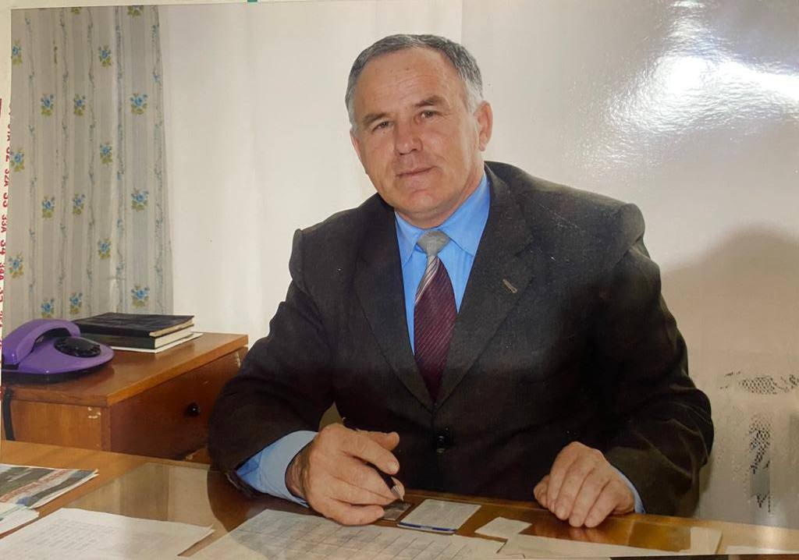
Салихов Зилус Шәрип улы Актаныш районы Татар Суыксуы урта мәктәбендә 1995-2010 елларда мәктәп директоры вазифасын башкарды. Ул үзен энергияле, үз эшенең остасы итеп танытты. Үз сүзен, үз фикерен ачык әйтә белүе, укытучылар белән уртак тел табуы, заман сулышы белән яшәве аның тынгысыз холкыннан килә. Зилус Шәрип улы эш сөючән, тәҗрибәле педагог, ярдәмчел, көчле, рухлы шәхес. Шуңа күрә авыл халкы алдында да абруе зур. Зилус Шәрип улы җитәкчелек иткән елларда мәктәп укучылары район, республика күләмендә үткәрелгән чараларда актив катнашып җиңү яуладылар. Зилус Шәрип улы-яхшы гаилә башлыгы. тормыш иптәше белән ике кыз һәм бер ул үстереп, аларга югары белем бирделәр , бүгенге көндә алар һәрберсе тормышта үз урынын табып эшлилэр.. Лаеклы ялда булуына карамастан, З.Ш.Салихов бүген дә мәктәп белән аралашып яши. Мин аны остазым буларак хөрмәт итәм һәм киләчәктә дә сау-сәламәт булуын телим. Мәктәпнең химия-биология укытучысы Халикова Илиза Нәсих кызы.

Slide 12
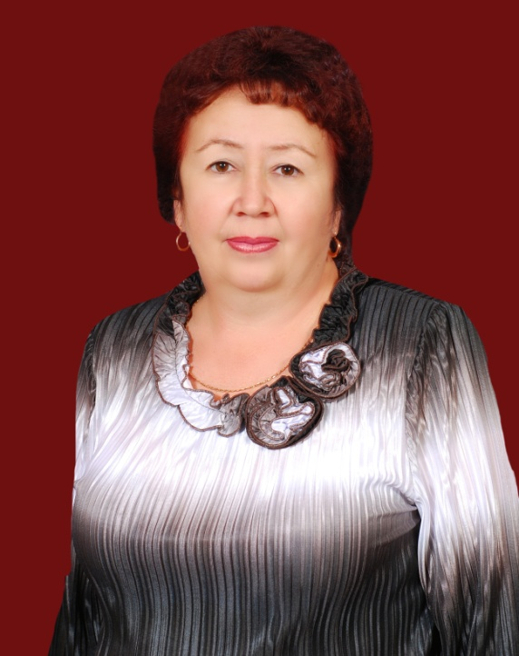
Безнең Татар Суыксуы урта мәктәбен 2010-2018 нче елларда Латыйпова Зөлфирә Хикмәтелгаян кызы җитәкләде. Ул - бай тарихлы мәктәбебезнең беренче хатын-кыз директоры. Зөлфирә Хикмәтелгаян кызы чын мәгънәсендә көчле рухлы, энергияле, эрудицияле, үз эшенең остасы булды. Зөлфирә апа безнең барыбызны да кеше буларак, укытучы буларак хөрмәт итте, һәрвакыт ярдәм кулы сузды, төпле киңәшләрен бирде.
Җитәкче алдына һәрвакыт зур бурычлар, яңадан – яңа таләпләр куела. XXI гасыр директоры нинди булырга тиеш ? Ул заман сулышы белән атлаучы, узенең белемен даими арттыручы,тынгысыз, эш сөючән булырга тиеш. Зөлфирэ апа нәкъ шундый директорларның берсе булды. Ул эшләгән дәвердә мәктәбебез зур уңышларга иреште:
- 2014 нче елда мәктәбебезгә капитал төзекләндерү эше башкарылды;
- 2011-2012 нче уку елына әзерлек нәтиҗәләре буенча район күләмендә 1 нче урынны алып, интерактив такта белән бүләкләнде;
- 2015-2016 нчы уку елына әзерлек буенча Татарстан фән һәм мәгариф министрлыгының I дәрәҗә дипломына ия булды;
- “Өй алдыбыз –гөлбакча” конкурсында 2011, 2012, 2014, 2017 нче елларда җиңүче;
- “Йолдызлык-2012” конкурсында гран-прига лаек булдык.
2010-2018 елларда барлык укучыларыбыз да, имтиханнарны уңышлы тапшырып, өлгергәнлек аттестаты алдылар,фэн олимпиадаларына катнашып призлы урыннар яуладылар.

Slide 13

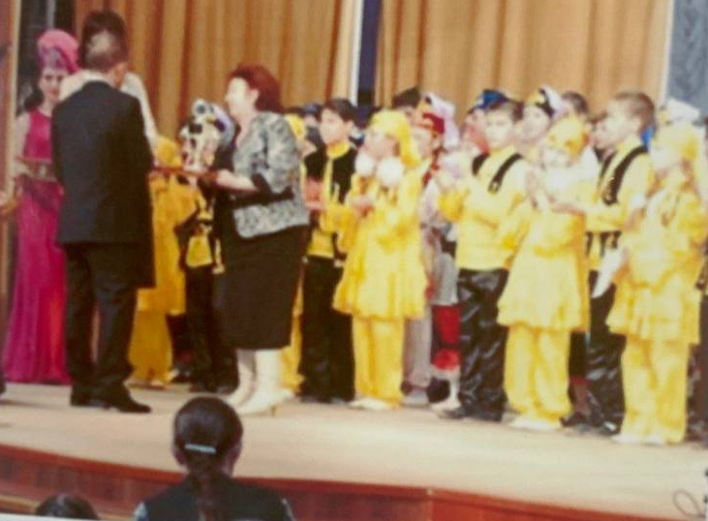
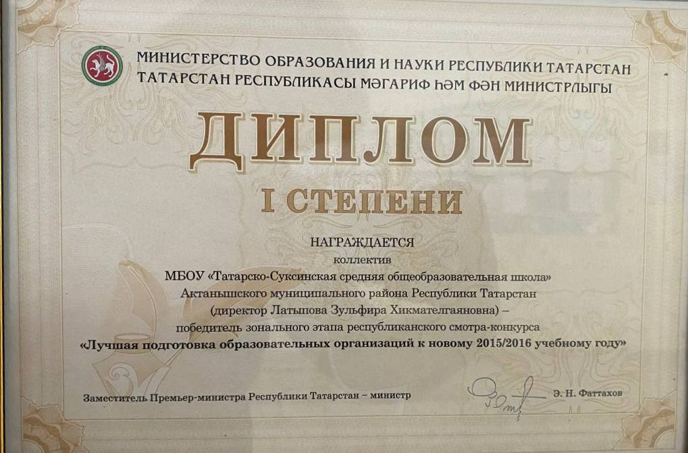
Остазым Зөлфирә Хикмәтелгаян кызын укытучы буларак та хөрмәт итәм. “Укытучы булып туарга кирәк”, - ди халык. Бу сүзләр нәкъ аның турында. Күпме түземлелек, сабырлык, тәртип, җыйнаклык, вакытны дөрес бүлә белү, балаларны ярату, гомер буе үрнәк булып яшәү, дөрес аралаша белү һәм тагын бик күп сыйфатларга ия булу кирәк укытучы кешегә. Күп эзләнү, һәр эштә осталык, белемгә омтылучанлык та укытучы өчен бик әһәмиятле. Зөлфирә апа балаларга 44 ел инде тарих һәм җәмгыять белеме фәннәреннән белем бирә.Фән олимпиадаларында аның укучылары муниципаль этапта күп еллар җиңү яуладылар. 2022-2023 уку елында 10 сыйныф укучысы Минһаҗев Динар республикада җәмгыять белеме фәненнән призер булды.
Ул Татарстан республикасы һәм Россия Федерациясе фән һәм мәгариф министрлыкларының Мактау кәгазенә, Актаныш районы башлыгы Грамотасына ия.
Гаиләдә тормыш иптәше Ирек абый белән ике малай үстереп, аларга югары белем бирделәр. Бугенге көндә уллары , уңышлары белән һарвакыт сөендереп торалар.
Остазыма киләчәктә ныклы сәламәтлек, уңышлар телим.
Гыйльфанова Рәмилә Шәүкәт кызы.

Slide 14
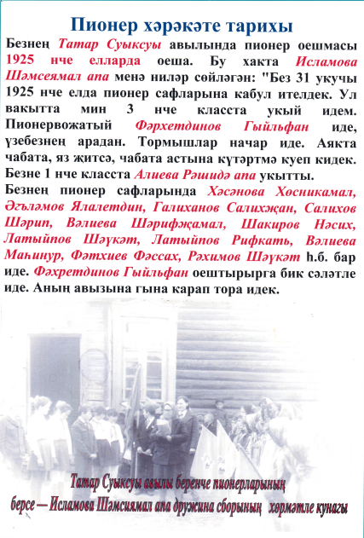

Slide 15
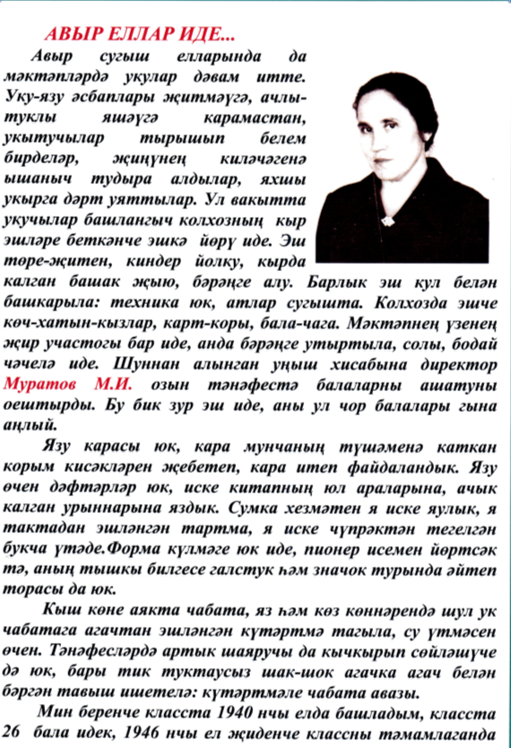

Slide 16
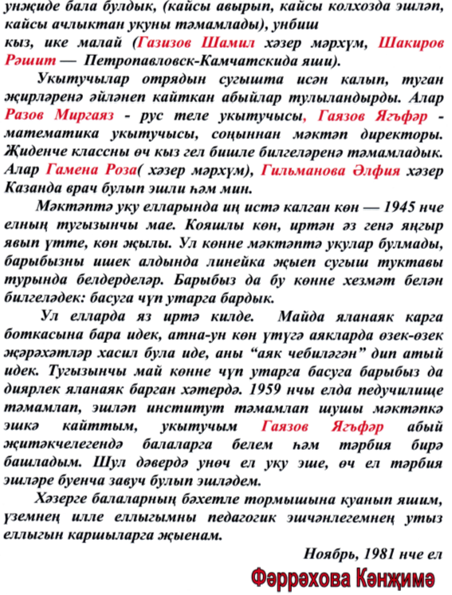

Slide 17
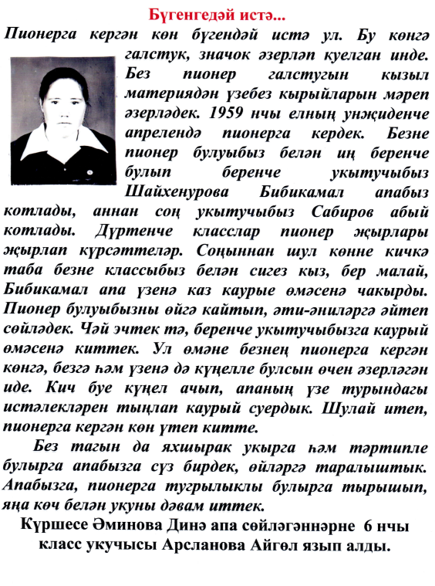

Slide 18
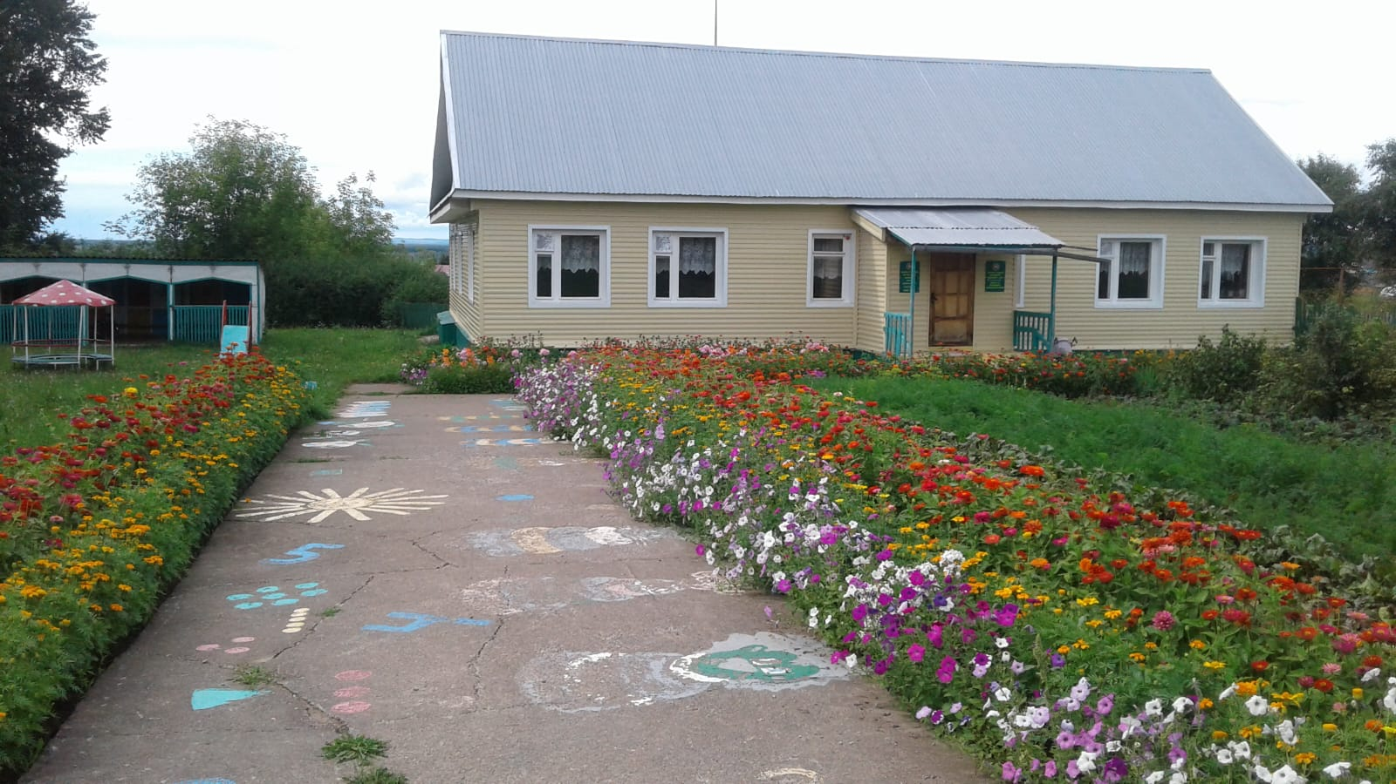
Балалар бакчасы
Татар Әҗебие авылы мәктәбен 1975 елда Татар Суыусуы авылына Балвлвр бакчасы итеп күчереп сала башлыйлар. 1981 елда бу бина ишекләрен ачып балаларны үзенә чакыра. Мөдир булып Мансурова Хәмидә эшли башлый. Тәрбиячеләр: Галиуллина Нәзифә, Латыйпова Хөршидә, медсестра булып Арсланова Илсөяр эшли башлый. 1984-1985 елларда мөдир булып Әхмәтҗанова Римма эшли. 1985 елда тагын бер балалар бакчасы ачыла. Әхмәтҗанова Римма мөдир булып “Чулпан” балалар бакчасында эшли башлый. “Ромашка” балалар бакчасын 1985 елдан бүгенге көнгә кадәр Галиуллина Нәзифә җитәкли. 1987 елда район күләмендә үткәрелгән “Чигүле читекләрем” конкурсында 3 нче урынны алалар. 2000 елда “Яшел ут” конкурсында 2 нче урынга, “Ел бакчасы ” конкурсында җиңеп премиягә лаек булалар. 1985 елда “Чулпан” балалар бакчасы “Сельхозхимия”нең Кормаш бүлекчәсе җитәкчесе Шакиров Әбугали инициативасы белән оешманың ташландык кирпич бинасы балалар бакчасы итеп үзгәртелә. Тәрбиячеләр булып озак еллар Мәдиярова Гөлназ, тәрбияче ярдәмчесе Мөхәммәтова Нәҗибә (ачылганнар бирле) эшлиләр.Чулпан балалар бакчасы елда ябыла. Бугенге кондә “Ромашка” Балалар бакчасы эшли. Бакчаның мөдире - Галиуллина Айгол.

